Slide 1


О мерах поддержки субъектов МСП
Ленинградской области в 2025 году
Комитет по развитию малого, среднего бизнеса
и потребительского рынка Ленинградской области

Slide 2
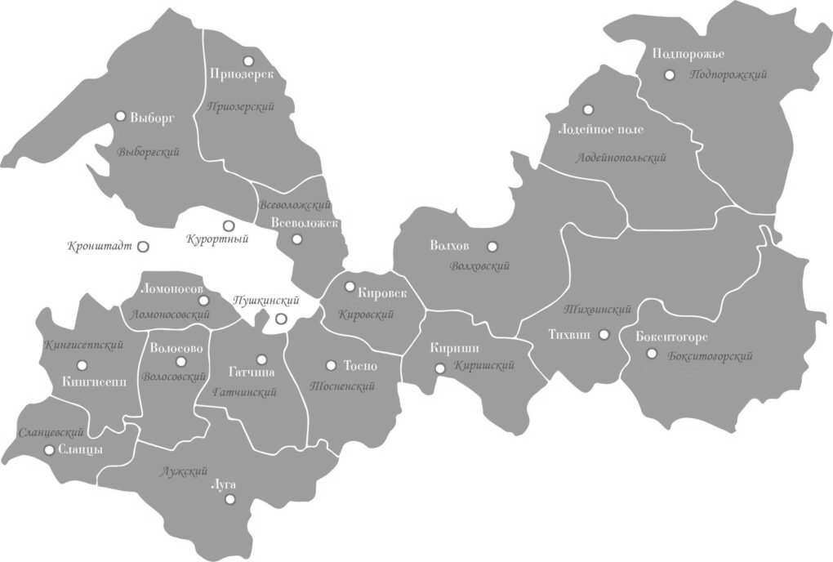

Ленинградская область
В Ленинградской области
на 10.04.2025 зарегистрировано
86 756 субъектов МСП
(+ 5% по сравнению
с аналогичным периодом 2024 года):
ЮЛ – 22 704
ИП – 64 052

Slide 3
КТО ОКАЗЫВАЕТ ПОДДЕРЖКУ
ФЕДЕРАЛЬНЫЙ УРОВЕНЬ
Минэкономразвития России
АО «Корпорация «МСП» мсп.рф
МУНИЦИПАЛЬНЫЙ УРОВЕНЬ
Администрации МР/МО/ГО
Муниципальные фонды
и центры поддержки
Бизнес-инкубаторы
РЕГИОНАЛЬНЫЙ УРОВЕНЬ
Комитет МСБ и ПР msp.lenobl.ru
ГКУ «Ленинградский областной центр поддержки предпринимательства»
Ленинградский фонд поддержки предпринимательства 813.ru
Микрокредитная компания Ленинградской области mkk.813.ru
Центр развития промышленности Ленинградской области crplo.ru
Агентство экономического развития Ленинградской области lenoblinvest.ru
Ленинградская областная торгово-промышленная палата lo.tpprf.ru
(812) 309 46 88 – информация о мерах
поддержки
(812) 576 64 06 – информация о субсидиях
и грантах

Slide 4

Виды поддержки субъектов МСП
Налоговые льготы | Образовательная поддержка
Финансовая поддержка | Информационно - маркетинговая поддержка
Имущественная поддержка | Консультационная поддержка
Участие в деловых мероприятия, форумах, конференциях, конкурсах, выставках и ярмарках

Slide 5
НАЛОГОВЫЕ ЛЬГОТЫ
Налоговая ставка - 0 % (налоговые каникулы) | УСН | Патентная система налогообложения (ПСН)
Для впервые зарегистрированных ИП, применяющих УСН и ПСН 2 налоговых периода Приоритетные сферы: производственная, социальная, научная, бытовые услуги населению Более 25 ОКВЭД, в т.ч. сельское хозяйство, переработка, рыболовство, рыбоводство | «Доходы»: 1% - 18 видов + социальные предприятия 1% - ИП участники СВО 1% - для правообладателей программ для ЭВМ входящих, в единый реестр российских программ для ЭВМ 2% - трудоустройство инвалидов от 30% ССЧ 2% - предприятия потребкооперации 3% - 20 видов деятельности, в т.ч. 16 в сфере с/х «Доходы минус расходы» - 5% | Патентная система налогообложения – понижающие коэффициенты. Срок действия патента: от 1 мес. до 12 мес. Стоимость патента рассчитывается по видам деятельности

Slide 6
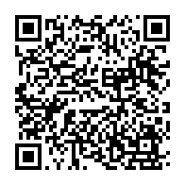
Объем средств на субсидии и гранты
2021-2025 годы (в млн руб.)
2021
2022
2023
2024
2025
462, 2
511, 8
511, 1
512, 3
566, 3
14 видов субсидий
Информация о суммах
и датах:

Slide 7

Субсидии субъектам МСП
в 2025 году
Модернизация производства
                МСП в производственной сфере
              Возмещение 50% от затрат
              Договор не ранее 2023 года
              Мин. сумма затрат 500 тыс. руб.
        Макс. сумма субсидии 3,5 млн руб.,
        но не более размера выручки за прошлый год
        ССЧ за прошлый год не менее 5 чел.
135 млн рублей
Постановление Правительства ЛО от 03.04.2024 № 226 подача заявок – https://ssmsp.lenreg.ru

Slide 8


Субсидии субъектам МСП в 2025 году
Лизинговые платежи
              Ограничение по ОКВЭДам
              Возмещение 75% от затрат
              прошлого и текущего годов
              В части дохода лизингодателя
        Мин. сумма затрат 250 тыс. руб.
        Макс. сумма субсидии 1,5 млн руб.,
        но не более размера выручки за прошлый год
        ССЧ за прошлый год не менее 3 чел.
60 млн рублей
Справка лизингодателя
Постановление Правительства ЛО от 03.04.2024 № 226 подача заявок – https://ssmsp.lenreg.ru

Slide 9

Субсидии субъектам МСП в 2025 году
Проценты по кредиту
              Возмещение 75% от затрат
              прошлого и текущего годов
        Мин. сумма затрат 500 тыс. руб.
        Макс. сумма субсидии 2 млн руб.,
        но не более размера выручки за прошлый год
        ССЧ за прошлый год не менее 3 чел.
        Подтверждение целевого использования
        Целевые кредиты: приобретение ОС,
        пополнение оборотных средств, рефинансирование
71 млн рублей
Справка банка
Постановление Правительства ЛО от 03.04.2024 № 226 подача заявок – https://ssmsp.lenreg.ru

Slide 10
Субсидии субъектам МСП в 2025 году
Вид субсидии | Размер субсидии | Объем средств в 2025 году, млн руб.
Социальным предприятиям | 75% от затрат, но не более 1 млн руб. (min сумма затрат 250 тыс. руб.) | 47
Сертификаты | 90% от затрат, но не более 1 млн руб. (min сумма затрат 100 тыс. руб.) | 5
Ярмарки и выставки | 90% от затрат, но не более 500 тыс. руб. (min сумма затрат 100 тыс. руб.) | 10
Ремесленная деятельность | 80% от затрат, но не более 700 тыс. руб. (min сумма затрат 200 тыс. руб.) | 8
Автомагазины и прицепы | 70% от затрат, но не более 1 млн руб. прицепы 2 млн руб. автомагазины и фудтраки | 20
Постановления на сайте msp.lenobl.ru подача заявок – https://ssmsp.lenreg.ru

Slide 11
Гранты субъектам МСП в 2025 году
98 млн рублей
Гранты на реализацию проектов
Социальных
Молодежных
Для начинающих МСП
ИП – ветераны СВО
На финансовое обеспечение
До 750 тыс. руб.
Софинансирование 25% от проекта
14 направлений расходов
6 месяцев
При казначейском сопровождении
Постановление Правительства ЛО от 27.07.2021 № 481 подача заявок – https://ssmsp.lenreg.ru

Slide 12

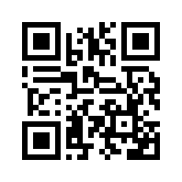
АНО «Микрокредитная компания Ленинградской области»
Адрес: 195213, г. Санкт-Петербург, пр. Энергетиков, дом 3 А, бизнес-центр «Лада» (9 этаж), ст. м. Ладожская, телефон: (812) 309-46-88, доб. 205, 208, 212
Заявки – через ГИС ЛО «Прием заявок от субъектов малого и среднего предпринимательства на предоставление субсидий» https://ssmsp.lenreg.ru
Микрозаймы – от 50 тыс. руб. до 5 млн руб., до 3 лет
Программы и условия – mkk.813.ru

Slide 13
Продукты государственной микрокредитной компании Ленинградской области
Продукт | Ставка
Za наших | 1 %
Za наших. Самозанятый
Приоритет + Микрозаем для самозанятых | 5 %
Социальная ипотека
Приоритет Лайт
Экспорт | 5,5 %
Приоритет
Контрактный
Доверие | 8 %
Стандарт
Старт
Микрозаем для самозанятых
Беззалоговый | 13-15%
Условия и заявка на сайте – www.mkk.813.ru

Slide 14
Социальное предпринимательство
Предпринимательская деятельность, направленная на достижение общественно полезных целей, способствующая решению социальных проблем граждан и общества
Обеспечение занятости лиц отнесенных к категориям социально уязвимых граждан
Реализация товаров (работ, услуг), произведенных гражданами, отнесенных к категориям социально уязвимых
Социально уязвимые категории:
Инвалиды и лица с ОВЗ
Одинокие и (или) многодетные родители
Пенсионеры и граждане предпенсионного возраста
Выпускники детских домов до двадцати трех лет
Лица, освобожденные из мест лишения свободы и имеющие
неснятую или непогашенную судимость
Беженцы и вынужденные переселенцы
Лица без определенного места жительства и занятий
Граждане признанные нуждающимися в социальном обслуживании
Участники СВО
Ветераны боевых действий
Вдовы/вдовцы ветеранов боевых действий
Производство товаров (работ, услуг), для граждан, отнесенных к категориям социально уязвимых
Осуществление деятельности, направленной на достижение общественно-полезных целей и способствующую решению социальных проблем общества
Индивидуальный предприниматель, являющийся инвалидом, осуществляющий деятельность без наемных работников
Образование дополнительное детей и взрослых
Деятельность больничных организаций
Медицинская и стоматологическая практика
Деятельность санаторно-курортных организаций
Деятельность спортивных клубов
Деятельность парков отдыха и пляжей

Slide 15
Преимущества статуса
«Социальное предприятие»
Сниженная налоговая ставка на УСН (Доходы)
до 1%
Субсидии на возмещение затрат
до 1 000 000 рублей
Гранты на развитие нового направления
до 750 000 рублей
Социальная ипотека и микрозаймы
от 5%
Консультационные услуги и образовательные мероприятия
Подать заявление на получение или продление социального статуса на платформе – https://ssmsp.lenreg.ru

Slide 16

ЦЕНТР «МОЙ БИЗНЕС» - ЕДИНАЯ ПЛОЩАДКА
ДЛЯ МАЛОГО И СРЕДНЕГО БИЗНЕСА
ЛЕНИНГРАДСКОЙ ОБЛАСТИ
ЦЕНТР ИННОВАЦИЙ СОЦИАЛЬНОЙ СФЕРЫ | ЦЕНТР ПОДДЕРЖКИ ПРЕДПРИНИМАТЕЛЬСТВА | РЕГИОНАЛЬНЫЙ ЦЕНТР ИНЖИНИРИНГА | ОТДЕЛ ПОДДЕРЖКИ КРЕАТИВНЫХ ИНДУСТРИЙ И САМОЗАНЯТЫХ
Оказывает поддержку социальному бизнесу | Оказывает консультационную поддержку, проводит обучающие мероприятия | Оказывает поддержку производственным предприятиям | Оказывает поддержку в сфере креативных индустрий
ЦЕНТР КРЕДИТНО-ИНВЕСТИЦИОННОЙ ПОДДЕРЖКИ | ФОНД РАЗВИТИЯ ПРОМЫШЛЕННОСТИ | РЕГИОНАЛЬНАЯ ГАРАНТИЙНАЯ ОРГАНИЗАЦИЯ | АНО «МКК ЛО»
Консультирует по вопросам привлечения заемного финансирования | Предоставляет займы на внедрение передовых технологий | Предоставляет обеспечение по кредитам субъектов МСП | Предоставляет микрозаймы субъектам МСП
813.ru ЕДИНОЕ ОНЛАЙН-ОКНО «ЛИНИЯ ПОДДЕРЖКИ БИЗНЕСА»
Санкт-Петербург, пр. Энергетиков, дом 3 А, бизнес-центр «Лада» (9 этаж), ст. м. Ладожская

Slide 17
ЦЕНТР «МОЙ БИЗНЕС» - ЕДИНАЯ ПЛОЩАДКА
ДЛЯ МАЛОГО И СРЕДНЕГО БИЗНЕСА
ЛЕНИНГРАДСКОЙ ОБЛАСТИ
813.ru
Центр поддержки предпринимательства
консультационные услуги: финансовое планирование, налогообложение, юридические вопросы, маркетинг и продвижение в сетях
бесплатные образовательные программы
подбор персонала и содействие в кадровых вопросах
маркетинговые услуги: брендинг продукции, изучение целевых рынков
размещение и продвижение продукции на маркетплейсах
Центр инноваций социальной сферы
содействие в получении статуса социального предпринимателя
консультации по созданию бизнес-планов
обучение социальных предпринимателей
оценка социальной эффективности проекта

Slide 18
ЦЕНТР «МОЙ БИЗНЕС» - ЕДИНАЯ ПЛОЩАДКА
ДЛЯ МАЛОГО И СРЕДНЕГО БИЗНЕСА
ЛЕНИНГРАДСКОЙ ОБЛАСТИ
813.ru
Региональный центр инжиниринга
разработка программ модернизации предприятия и документации для привлечения финансирования
содействие в регистрации прав интеллектуальной собственности
содействие в проведении сертификации и декларировании продукции
разработка технических решений для производственных предприятий
Центр кредитно-инвестиционной поддержки
предоставление поручительств по кредиту
льготные займы на оборудование
реализация возможности получить заемное финансирование в банке
Отдел поддержки креативных индустрий и самозанятых
консультирование в сфере творческого предпринимательства
региональные ярмарки для ИП и самозанятых

Slide 19
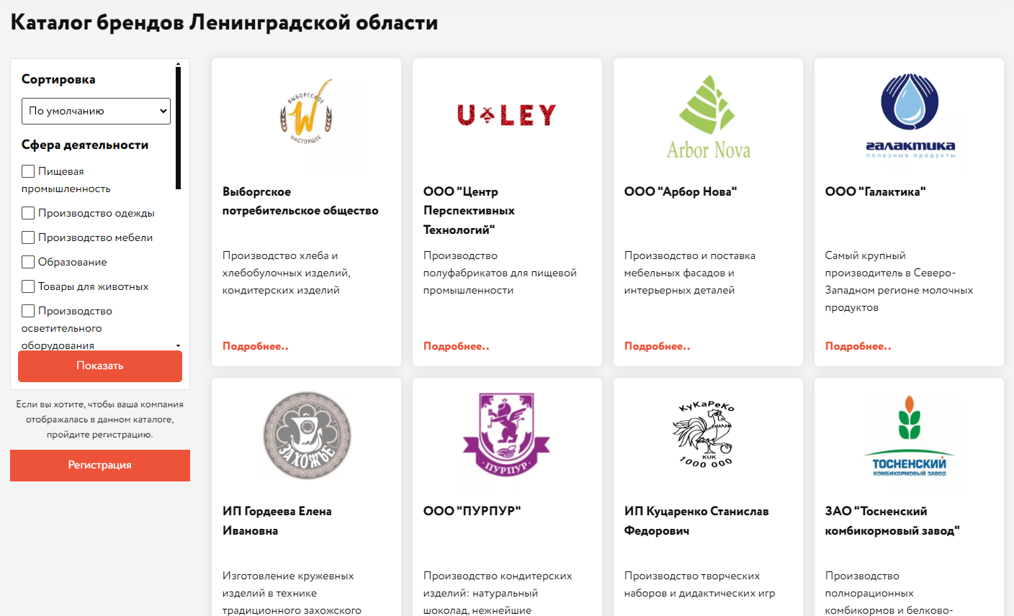
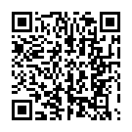
ЦЕНТР «МОЙ БИЗНЕС» - ЕДИНАЯ ПЛОЩАДКА
ДЛЯ МАЛОГО И СРЕДНЕГО БИЗНЕСА ЛЕНИНГРАДСКОЙ ОБЛАСТИ
Подать заявку
на внесение
в каталог

Slide 20
Деловые мероприятия в 2025 году
        Май Кубок Губернатора «Лучший шеф-повар»
        Июль Слет социальных предприятий
        Август Военно-патриотический форум
        Сентябрь Форум «Энергия возможностей»
        Октябрь Форум потребительского рынка
        Ноябрь Форум «Мой бизнес» – территория креативных индустрий
        Декабрь Форум «Мой бизнес», посвященный
        «Дню Предпринимателя Ленинградской области»
        Информация о мероприятиях – 813.ru

Slide 21
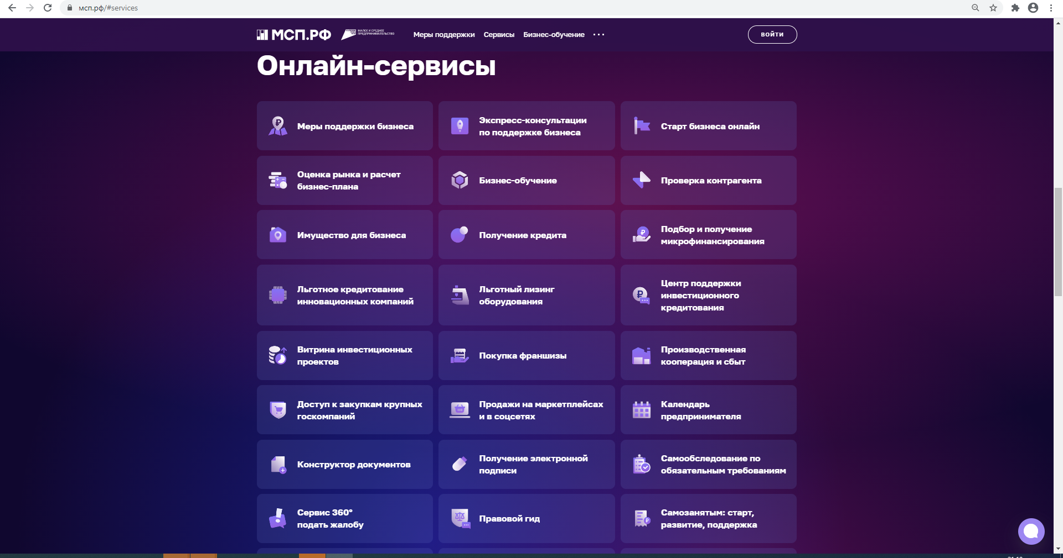
Цифровая платформа МСП
МСП.РФ
ЧТО - государственная платформа поддержки
предпринимателей, самозанятых и тех,
кто планирует начать свой бизнес
ДЛЯ ЧЕГО - универсальный доступ
и персональный подбор:
государственных услуг и мер поддержки;
онлайн-сервисов для бизнеса;
программ обучения и актуальной информации для бизнеса

Slide 22
Рабочая группа по вопросам снижения
административного давления на субъекты МСП
Рабочая группа была создана в 2019 году с целью выработки мер по снижению давления
со стороны должностных лиц*
В состав рабочей группы входят:
Уполномоченный по защите прав предпринимателей в Ленинградской области
Представители ОИВ и ГУ Ленобласти: (комитет МСБ; правовой комитет; управление профилактики коррупции; экспертный институт)
ГУ МВД России по г. Санкт-Петербургу и Ленинградской области
Деловые объединения предпринимателей (ЛОТПП, РСПП, «Деловая Россия», Опора России»)
С участием сотрудников прокуратуры Ленинградской области
Адрес электронной почты: msp@lenreg.ru
*В соответствии с п. 7.3 Плана противодействия коррупции в ЛО на 2018-2020 годы (утв. Постановлением Правительства ЛО от 07.11.2018 № 430)
8 800 250- 47- 04 – телефон горячей линии
«Противодействие коррупции» Администрации Ленинградской области

Slide 23
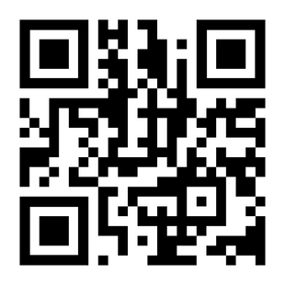
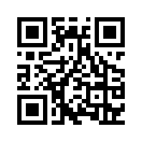
Информация о поддержке
Фонд «Фонд поддержки предпринимательства и промышленности Ленинградской области»
Адрес: 195213, г. Санкт-Петербург, пр. Энергетиков, дом 3 А, бизнес-центр «Лада» (9 этаж), ст. м. Ладожская
Сайт 813.ru | Сайт комитета | Сайт МКК

Slide 24
Малое и среднее предпринимательство
в Киришском районе
Показатель | Значение | Место среди всех муниципальных образований ЛО
Население района | 58 942 | 12
Количество СМСП | 2 116 | 12
Количество СМСП на 1 тыс. человек населения | 35 | 11
Количество социальных предприятий | 18 | 18
Количество социальных предприятий на тысячу СМСП | 8,51 | 5

Slide 25
Показатели
Межмуниципальной автономной некоммерческой организации «Центр содействия развитию малого и среднего предпринимательства
Показатель | Значение | Среднее значение по ЛО | Место среди всех ОИП за 2024 год (всего 20)
Количество услуг, оказанных СМСП, ФЛ и СЗ | 2023 г. – 5 450 2024 г. – 4 562 | 3 971 | 7
Количество услуг, оказанных СМСП, на 1 тыс. СМСП | 2 155 | 654 | 7
Доля СМСП, получивших поддержку в 2024 году, по отношению к общему количеству СМСП в МО | 42% | 22,4% | 4

Slide 26
Состояние потребительского рынка
в Киришском районе
По состоянию на 2025 год в Киришском муниципальном районе, согласно сведениям ИАС «Мониторинг СЭР МО», учтено 266 объектов бытового обслуживания, 107 объектов общественного питания и 727 торговых объектов.
На текущий момент в справочной общедоступной системы ярморочных площадок Ленинградской области содержатся сведения о 6 ярмарочных площадках в районе.
Количество немобильных НТО в 2024 году, по сравнению с 2023 годом, увеличилось с 200 до 210. Количество мобильных НТО в 2024 году,
по сравнению с 2023 годом, не изменилось и составляет 16.

Slide 27
Результаты опроса по качеству жизни
Населенный пункт | Удовлетворенность | Не хватает
п. Глажево | Удовлетворены опытом покупки продуктов и получением повседневных услуг, а также приобретением товаров в магазинах пешей доступности(4 балла из 5). Не удовлетворены проведением досуга вне дома (3 балла из 5) Не удовлетворены опытом покупки товаров длительного пользования (2 балла из 5) | Ресторанов(кафе) Развлекательных центров Магазинов одежды Магазинов бытовой техники
г. Кириши | Удовлетворены опытом покупки продуктов и получением повседневных услуг, а также приобретением товаров в магазинах пешей доступности(4 балла из 5) Не удовлетворены опытом покупки товаров длительного пользования(2 балла из 5) Не удовлетворены проведением досуга в не дома (3 балла из 5) | Развлекательных центров Ресторанов(кафе) Объектов туристского показа Магазинов фермерских продуктов и местных производителей Магазинов федеральных торговых сетей Магазинов одежды Магазинов хозяйственных и строительных товаров
п. Пчевжа | Удовлетворены опытом покупки продуктов и получением повседневных услуг, а также приобретением товаров в магазинах пешей доступности(4 балла из 5) Не удовлетворены проведением досуга вне дома и объектами общественного питания (1 балл из 5) Не удовлетворены опытом покупки товаров длительного пользования(2 балла из 5) | Магазинов шаговой доступности Развлекательных центров Магазинов фермерских продуктов и местных производителей Магазинов одежды Киосков и павильонов по продаже мясной, овощной продукции

